Slide 1
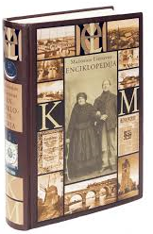
Mažosios Lietuvos paveldas aprašytas 4 tomų Mažosios Lietuvos enciklopedijoje
2000–2009 m. išleista keturių tomų Mažosios Lietuvos enciklopedija, kurią Vilniuje leido Mokslo ir enciklopedijų leidybos institutas (vėliau - centras).
2014 m. išleistas „Mažosios Lietuvos enciklopedinis žinynas” anglų kalba

Slide 2
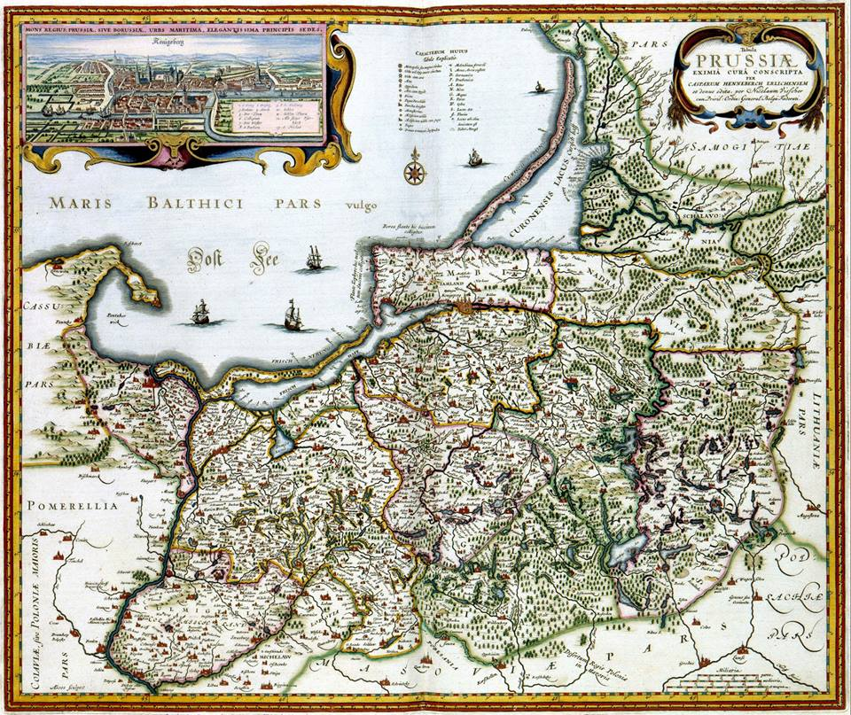
RUSNĖ
Norėdamas kontroliuoti prekybą Nemunu, Vokiečių ordinas nuo XIII a. vid. siekė įsitvirtinti Baltijos pajūryje ir Kuršių marių regione. Tikėtina, kad Rusnės sala jiems nuo XIII a. pab. tarnavo atraminiu punktu, iš kurio jie vykdė žygius į Lietuvos kunigaikštystę.
Pirmasis dokumentas, kalbantis apie Rusnės salą, datuojamas 1366 m. Jame paminėtas Vorusnės kaimas.
*
1676 m. Prūsijos žemėlapis K. Henenbergerio

Slide 3
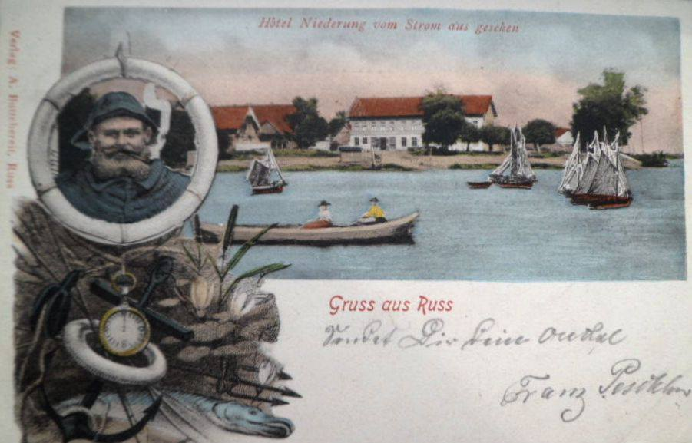
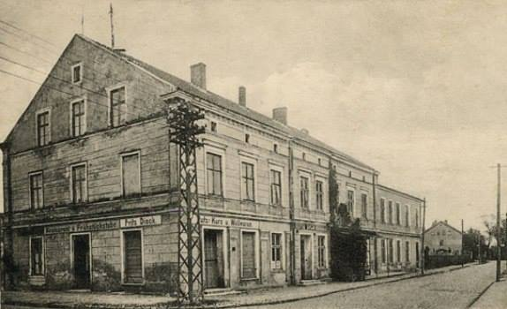
Rusnė
Rusnė ypač ėmė plėstis po 1762 m., kai per Rusnę Nemunu ir Kuršių mariomis buvo pradėta plukdyti miško medžiaga iš Lietuvos į Klaipėdą ir toliau. Kad bangos mariose neišardytų sielių, juos Rusnėje perrišdavo. Rudenį, nespėjus sielių nuplukdyti į Klaipėdą, jie žiemodavo Rusnėje. Tai buvo nepatogu, pirkliai patirdavo nuostolių. Todėl Klaipėdos pirkliai jau nuo 1765 m. ėmė rūpintis, kad tarp Minijos ir Kuršių marių būtų iškastas kanalas ir taip aplenkiamas pavojingas Ventės ragas. Tai buvo padaryta tik XIX a. antroje pusėje. Po 1873 m., baigus tvarkyti Vilhelmo kanalą, Rusnės reikšmė sumažėjo, smuko medienos verslas.
Klaipėdos kraštas 1939
Linkėjimai iš Rusnės. Atvirukas 1912
1923 m. kraštą perėmus Lietuvos vyriausybei, Rusnė tapo pasienio gyvenviete. Joje 1920 m. buvo pastatyti teismo rūmai ir kalėjimas. Palaipsniui Rusnė pradėjo įgyti kurortinės gyvenvietės pobūdį. Čia veikė keletas viešbučių, bent 5 restoranai, įvairios paskirties krautuvės, knygrišykla, biblioteka, lentpjūvės, malūnas ir kt. Plačiai buvo žinomas Rusnėje ruošiamas vandens punšas. Miestelyje spietėsi amatininkai, darbininkai, aptarnavimo sferos darbuotojai, valstybinių įstaigų tarnautojai.
Viešbutis Lolls Hotel Rusnėje apie 1930.

Slide 4
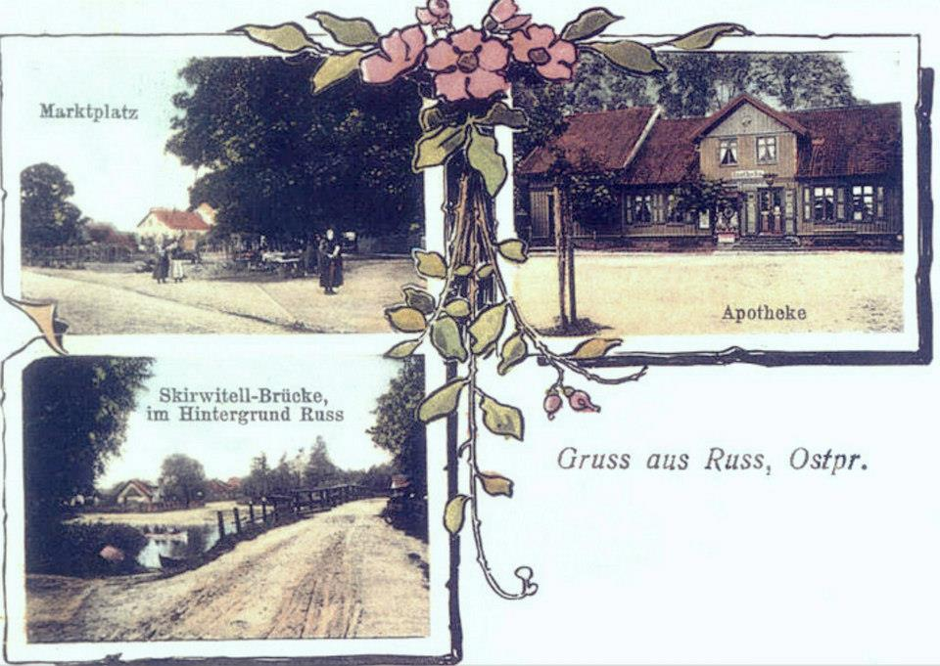
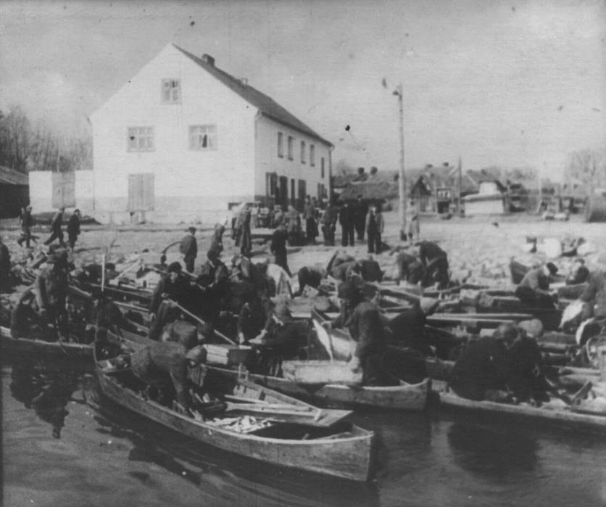
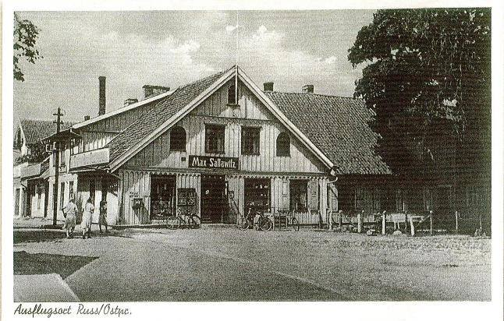
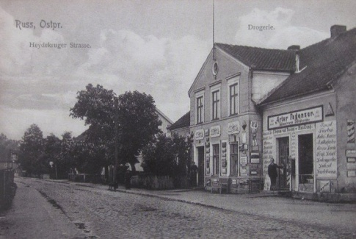
Turgaus aikštė. Vaistinė.
Skirvytėlės tiltas. 1910 m atvirukas
Rusnė ir turgus
Rusnė ilgą laiką buvo didelės Rusnės parapijos centru. Vėliau dėl nepatogaus susisiekimo potvynių ir polaidžių pradėtos steigti jos filijos, kurios ilgainiui peraugo į savarankiškas parapijas. Taip buvo suformuota ir Verdainės parapija, kuri dėl palankesnės padėties tapo naujuoju apskrities administraciniu centru. 1792 m. Rusnė gavo teisę rengti savaitinius turgus. Tačiau jie be oficialaus leidimo veikė jau prieš porą šimtmečių.
XX a. pr. Rusnės turgaus aikštė
Vaistinė prieš turgaus aikštę XX a. pr.

Slide 5
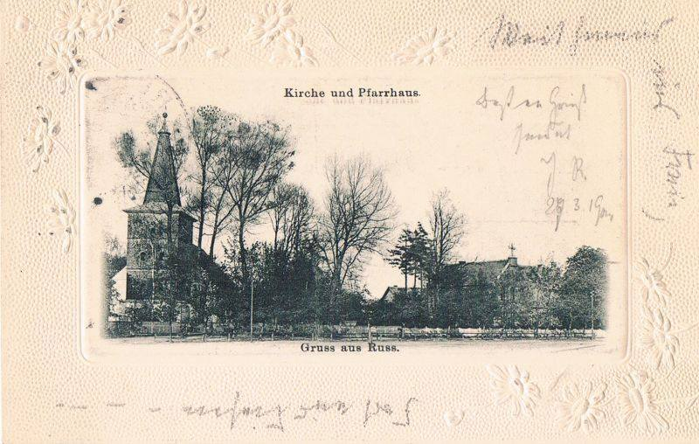
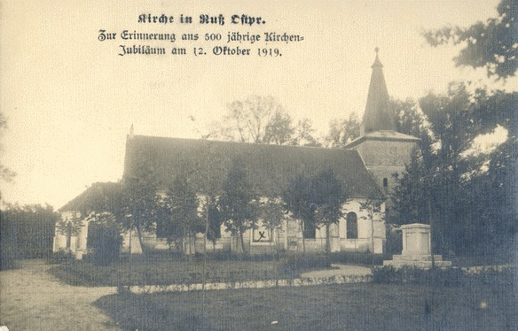
Rusnės evangelikų liuteronų bažnyčia
Atvirukas. Rusnės evangelikų bažnyčia ir parapijos namai
Rusnės evangelikų liuteronų bažnyčia- rašytiniuose šaltiniuose pirmą kartą paminėta 1544 m. Prūsijos kunigaikščio Albrechto rašte apie pamaldas lietuvių ir vokiečių kalbomis. 1563 m. prie bažnyčios veikė parapijos mokykla, viena iš pirmųjų Klaipėdos krašte. Medinę bažnyčią, pastatytą XVIII a., niokojo net trys gaisrai (1739, 1774, 1789). Nauja mūrinė bažnyčia sumūryta ir pašventinta 1809 m. Sovietmečiu bažnyčia ilgą laiką buvo uždaryta, gausus jos turtas sunaikintas, pats pastatas atiduotas Rusnės pagalbinei internatinei mokyklai. Čia buvo mokyklos sporto salė, katilinė. 1991m. senojoje Rusnės bažnyčioje buvo atlikti remonto darbai, pamaldas atnaujino Evangelikai liuteronai.
Rusnės bažnyčia 1919 m. Paminklas rusniškiams, žuvusiems I-ajame pasauliniame kare, atminti
Rusnės bažnyčia 1937 m.

Slide 6
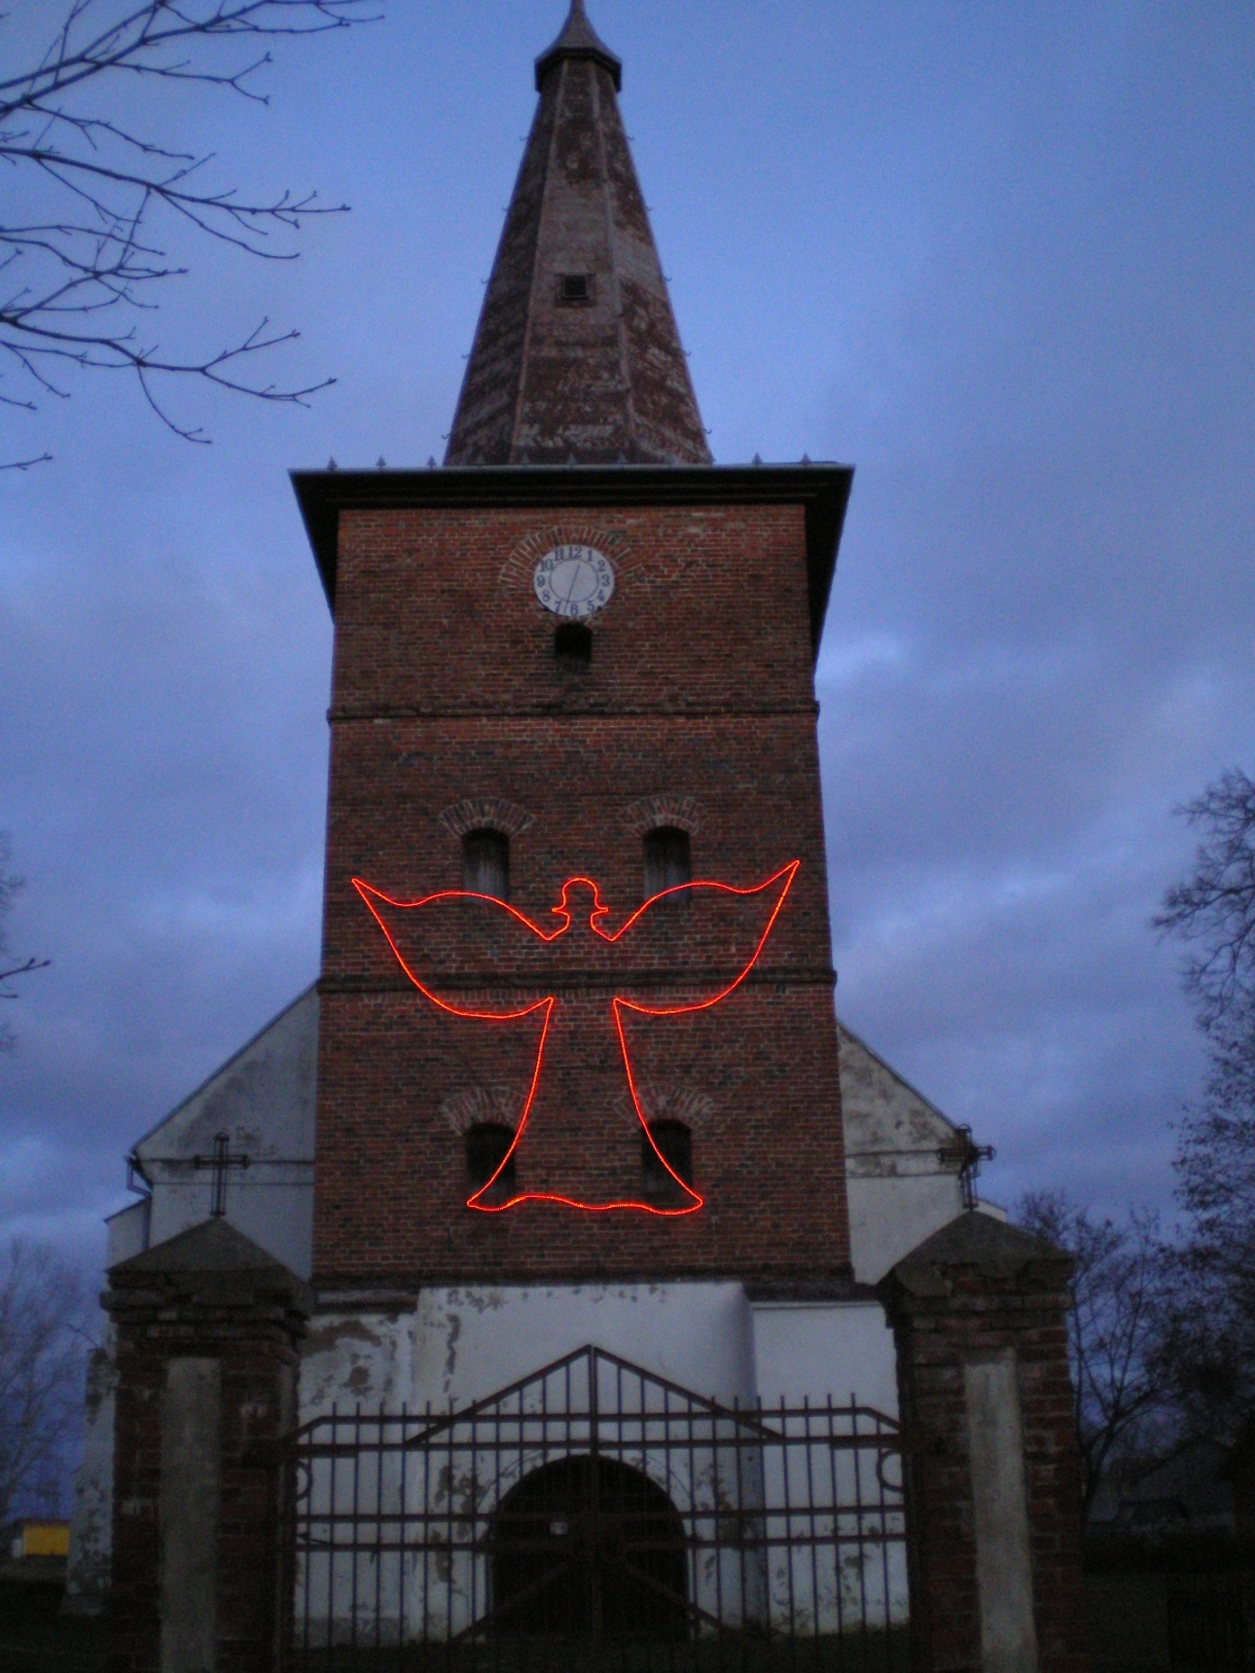
Šiandien maldos namuose ne tik meldžiamasi, bet vyksta įvairūs koncertai, meniniai projektai, pristatomos parodos

Slide 7
Liaudies architektūra
Pačių vietos gyventojų ar savamokslių amatininkų (meistrų) pagal senas tradicijas (o ne pagal profesionalių architektų ir kt. parengtus valdžios patvirtintus projektus) statyti pastatai, įv. įrenginiai bei kt.
Senovinė liaudies architektūra atspindėjo baltiško krašto etnokultūros tradicijas, įvairių vietovių papročius, gyvenseną bei savitumus. Nuo senovės laikų gyvavo statybos meistrų amatas. Tokie meistrai statydavo pagal pirmtakų perduotas žinias bei sukauptą patirtį, atsižvelgiant į savininko – užsakovo pageidavimus. Todėl galima atrasti panašių ar vienodų statinių.

Slide 8
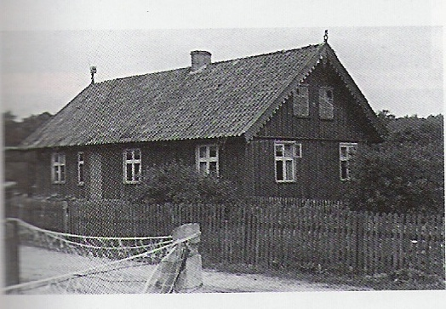
Liaudies architektūra

Slide 9
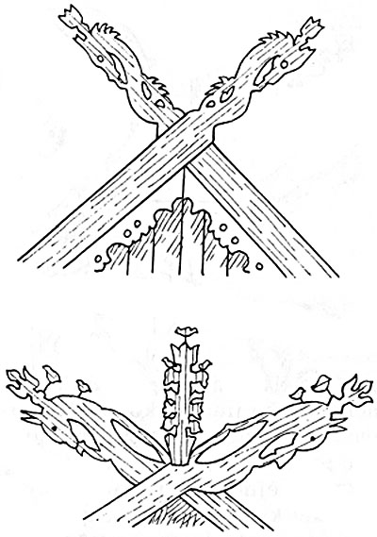
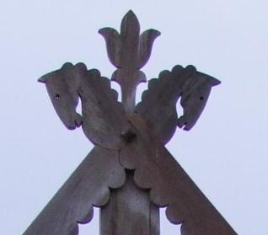
Lėkiai

Slide 10
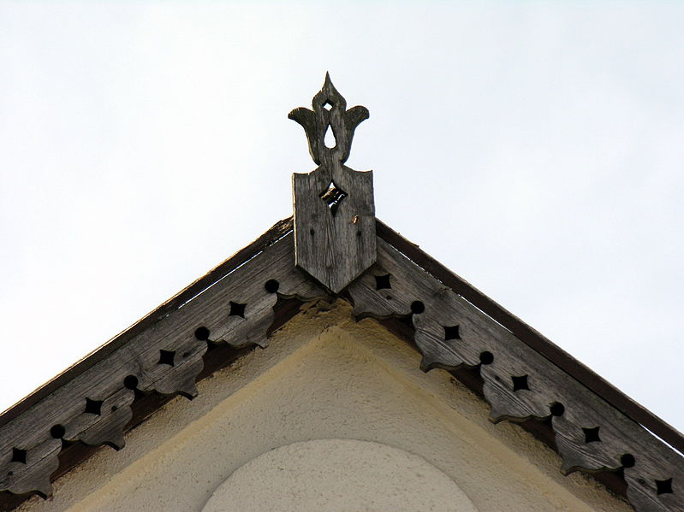
Vėjalentės

Slide 11
Rusnė. Abelio vila 1900-1919

Slide 12
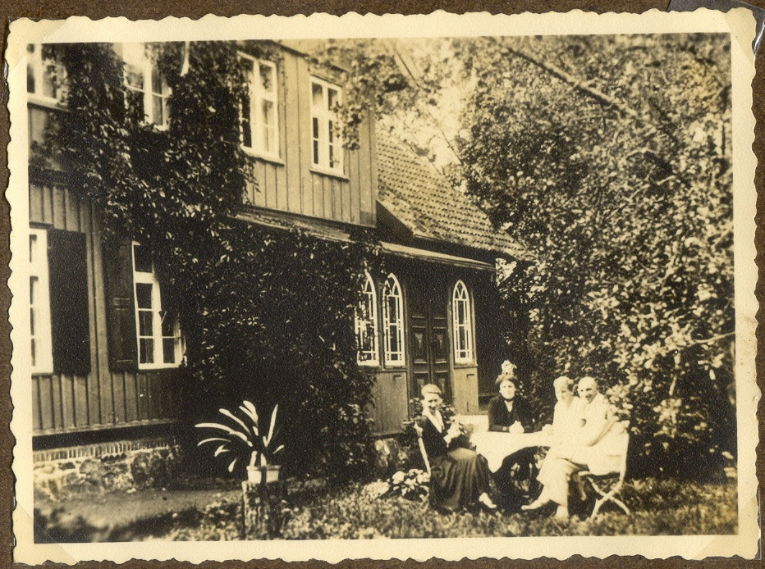
Poilsis sodelyje su “kafija” ir keksu

Slide 13
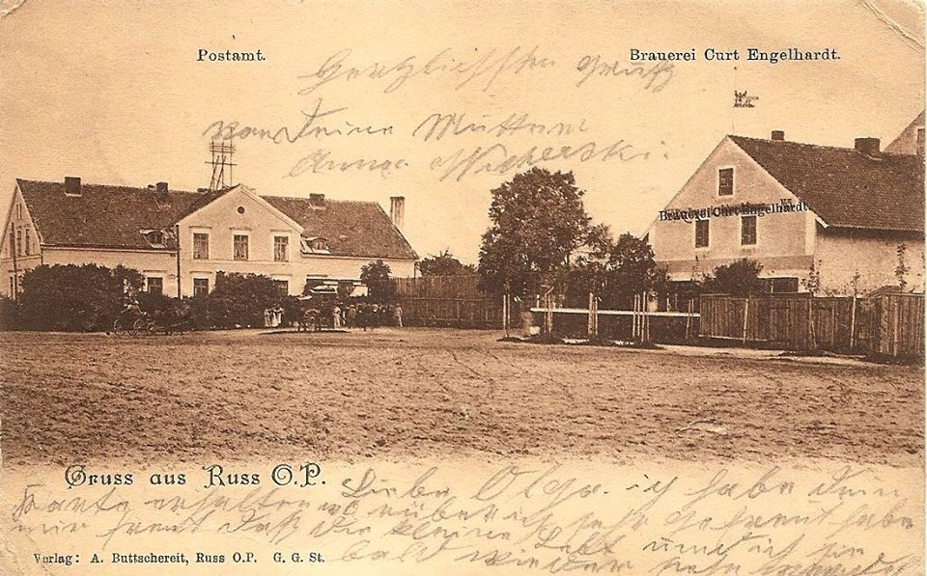
Linkėjimai iš Rusnės. Karališkasis paštas. Atvirukas

Slide 14
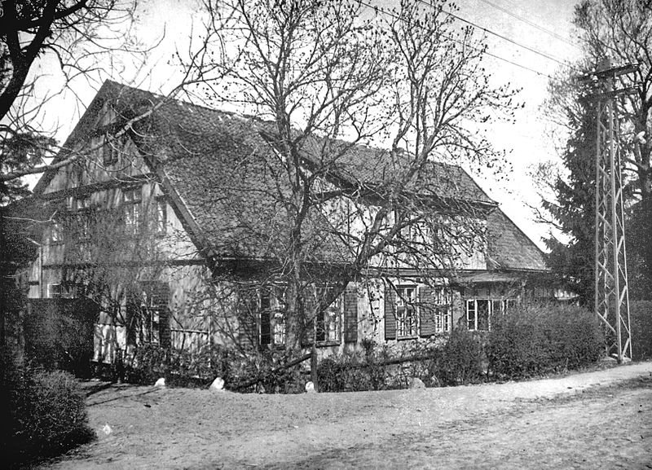
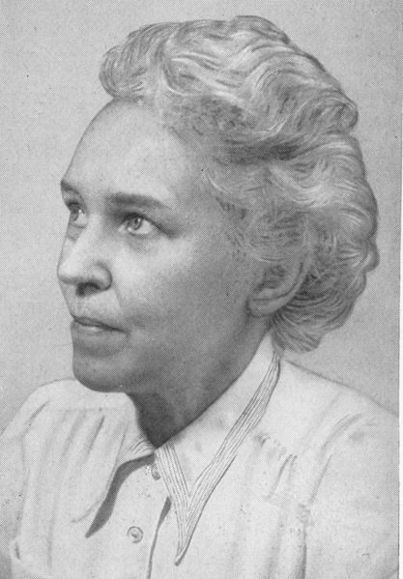
Namas(1870-1880), kuriame gimė rašytoja
Namas išgarsėjo tuo, kad 1890 m. liepos 2 d. juose gimė ir pirmuosius vaikystės metus praleido Rytprūsių vokiečių kalba rašanti rašytoja Šarlotė Kaizer (Charlotte Keyser, 1890-1966).

Slide 15
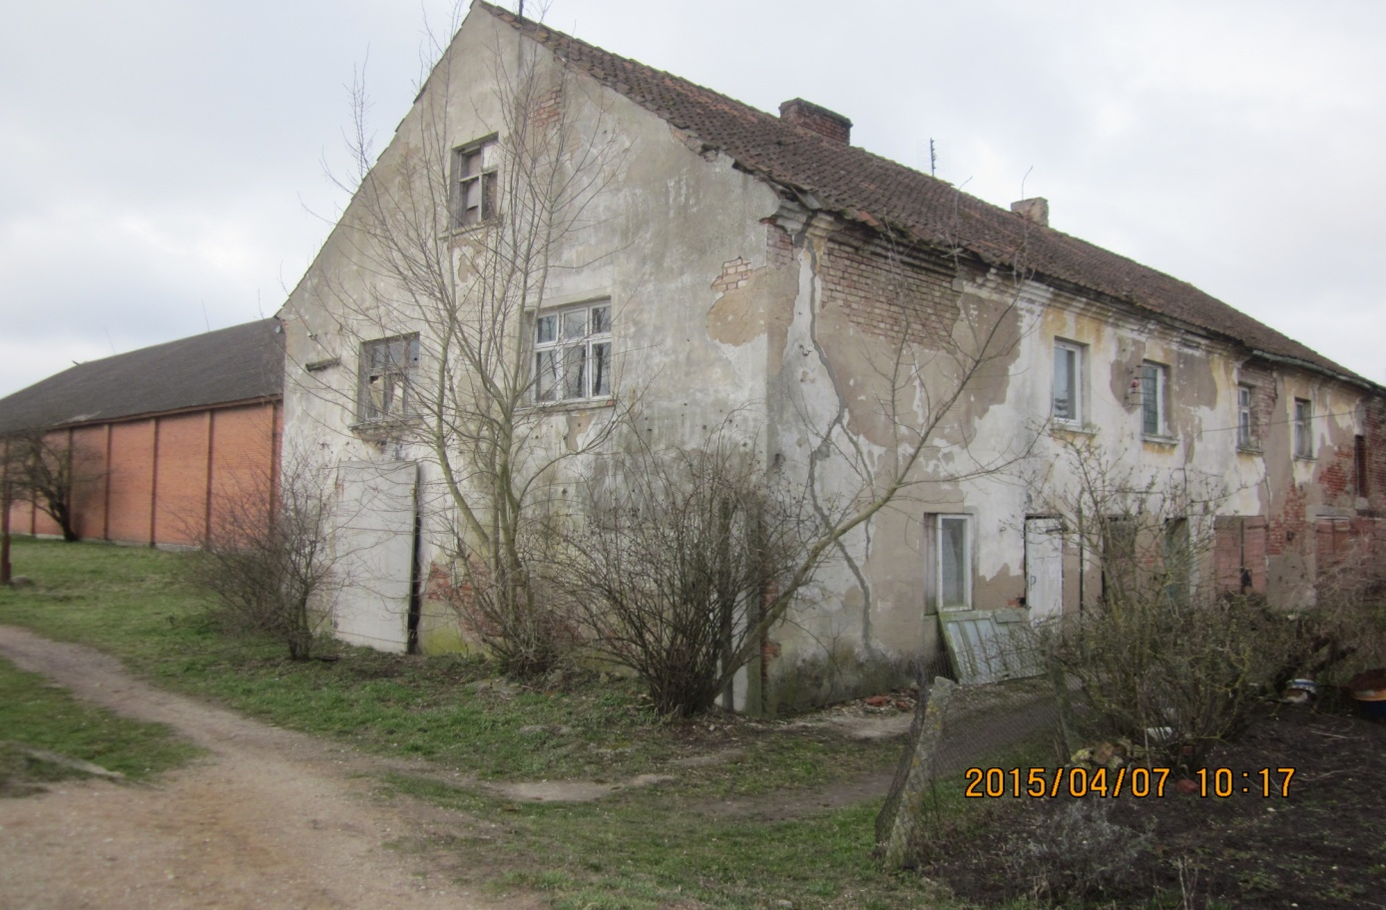
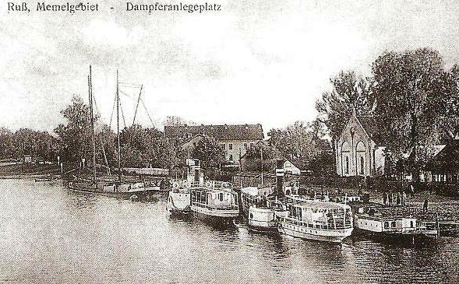
Buvusi sinagoga

Slide 16
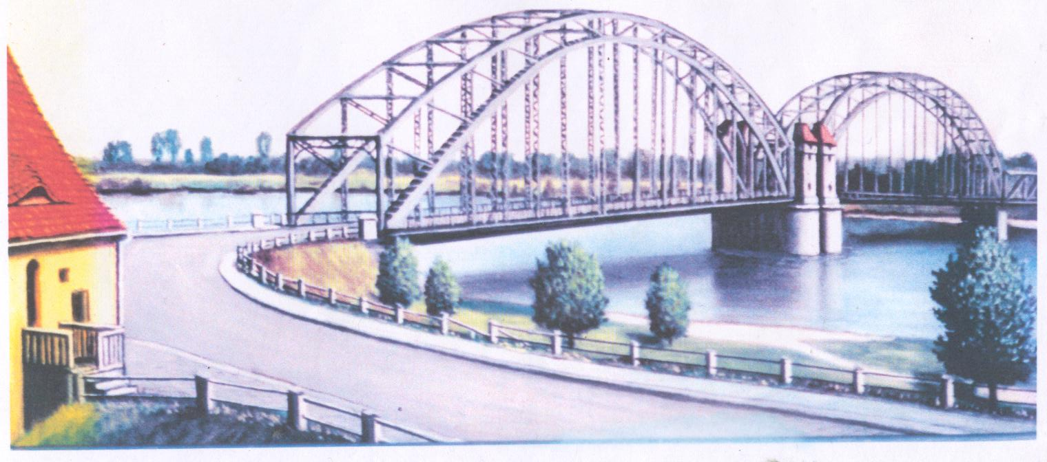
Ačiū už dėmesį

